Slide 1

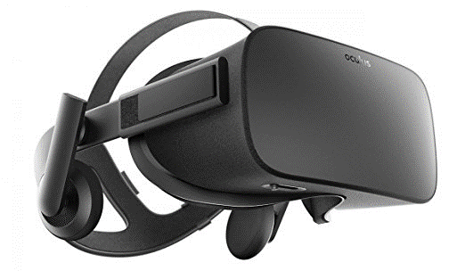
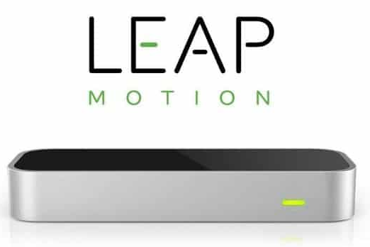
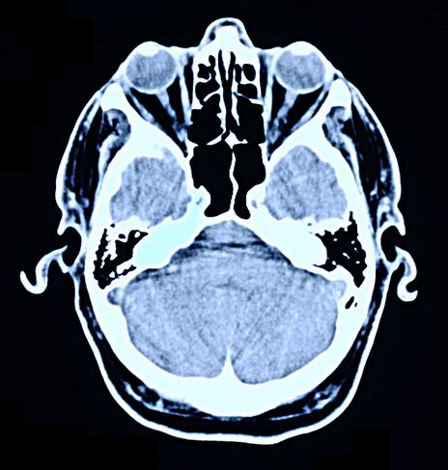
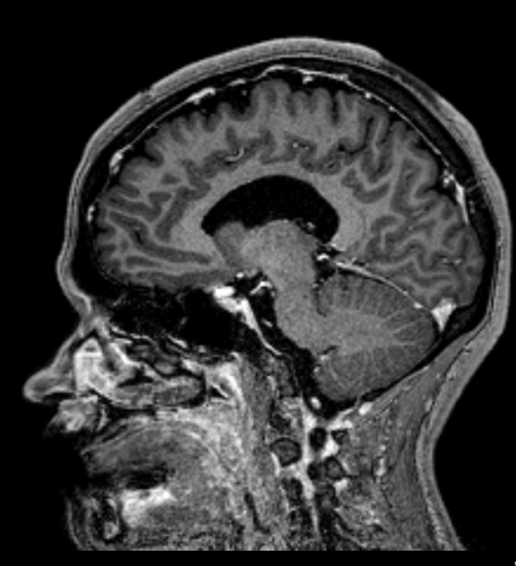
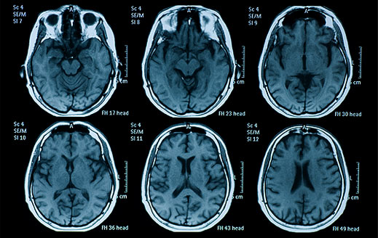
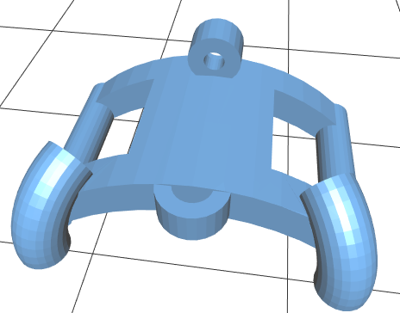
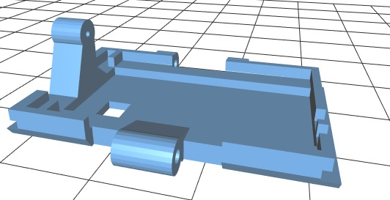
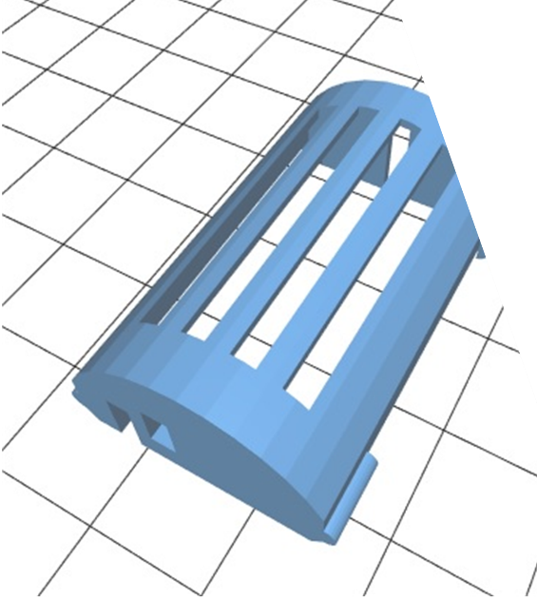


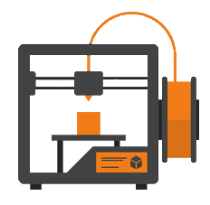


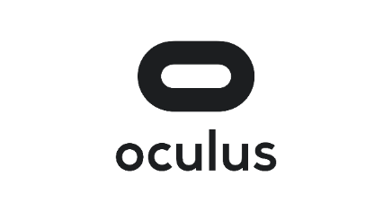






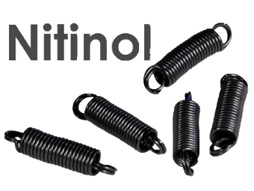



12
Využitie Force Feedback rukavíc vo virtuálnej realite pre zobrazovanie medicínskych dát
Róbert Baláž, Ján Cabadaj, Matej Kvetko, Damián Sedlák
Vlastník produktu: Marián Onder
Aktuálny stav
medicínske dáta sa stále zobrazujú na obrazovkách počítačov, kde sa dá s nimi pracovať len pomocou štandardných vstupných zariadení
tento spôsob manipulácie a zobrazovania sa dá vylepšiť s využitím nových technológií
Architektúra riešenia
aplikácia zobrazuje dáta prostredníctvom okuliarov pre virtuálnu realitu
ruky sú snímané a prenášané do VR
používateľ má možnosť cítiť dotyk predmetu vďaka špeciálne navrhnutej rukavici, ktorej diely boli zhotovené pomocou 3D tlače
Vyhodnotenie a
možnosti rozšírenia
rukavice sú použiteľné pre virtuálnu, rozšírenú a zmiešanú realitu
výhodou tohto riešenia oproti iným je minimálna váha a veľkosť, a tiež bezdrôtová komunikácia
Počítač
Virtuálna realita
Komunikácia s rukavicou
+ možným zlepšením je iný, presnejší spôsob snímania rúk
Rukavice
LeapMotion
(snímanie rúk)
Sledovanie rúk a detekcia dotyku
Príjem dát pomocou WiFi
+ ďalším možným rozšírením je simulácia dotyku na väčšej ploche prsta
Oculus Rift
(VR zobrazenie)
Prostredie vo virtuálnej realite
Riadenie
servo-motorov
Použité technológie
©2018 Katedra počítačov a informatiky FEI TU Košice

